Slide 1

Hoitotyön tehtävänkuvien tarkastelu ja yhtenäistäminen Pohteella
STM Hyvän työn ohjelma
4.12.2025
Rita Vähä, Päivikki Makkonen, Merja Meriläinen

Slide 2
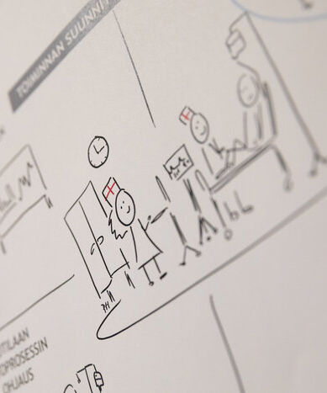
Hankkeesta
Akuuttiosastojen, kuntoutusyksiköiden ja kotihoidon esihenkilöiltä pyydettiin olemassa olevat tehtävänkuvat sekä kartoitettiin hoidolliset tehtävät sekä välillisen hoitotyön tehtävät sähköpostikyselyillä sekä yhteisissä palavereissa käydyillä keskusteluilla.
Perehdyttiin lähihoitajien ja hoiva-avustajien koulutukseen
Tehtävänkuvat analysoitiin nimikkeittäin ottaen huomioon ammattiryhmien osaaminen ja koulutus.
Kartoitettiin aiemmin tehtyjä työnjakomalleja ja tehtävänkuvien laajentamisiin liittyviä hankkeita

Slide 3
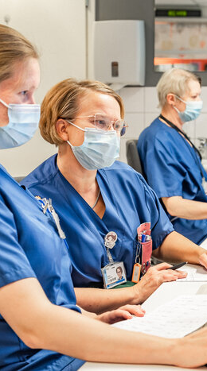
Hankkeen tulokset
Yhtenäiset tehtävänkuvat
Luotiin yhdenmukaiset tehtävänkuvat toimialueille lähihoitajille ja hoiva-avustajille.
Osaamiseen perustuva työnjako
Hoitohenkilöstön työtehtävät kohdentuvat koulutuksen ja osaamisen mukaisesti.
Lähihoitaja huolehtii potilaan kokonaisvaltaisesta hoidosta; omahoitajuus, lääkehoito, hoidolliset toimenpiteet
Hoiva-avustajan tehtäviin kuuluu avustavat ja perushoidolliset tehtävät sekä välillinen hoitotyö yksiköissä, esim välinehuolto, varasto- ja pyykkihuoltoon liittyvät asiat, ruokahuolto, hoitotarvikekaappien ja -kärryjen täytöt jne.
Välillisen hoitotyön siirtäminen
Välillinen hoitotyön siirto tukipalveluille, jotta hoitajat voivat keskittyä potilaan hoitoon.
Tukipalvelut = hyllytyspalvelu, väline/tarvikehuolto, ateria- ja puhtauspalvelut
Sihteerityöpanoksen tarkastelu
= Välillisen hoitotyön huomioiminen hoitajamitoituksessa
Työnjakomalli toimialueille
Akuuttiosastoilla työparityöskentelymalli
Lähihoitajien osaaminen täysimääräisesti käyttöön kaikilla toimialueilla, työnjaon tarkastelu

Slide 4

Hyödyt
Tarkoituksenmukainen työnjako
Selkeä työnjako yksikön toiminnan ja osaamistarpeiden suhteen
Lähihoitajien osaaminen hyötykäyttöön. Vaikuttaa hoidon laatuun ja asiakastyytyväisyyteen.
Lähihoitajilla valmiudet lääkehoitoon, haavanhoitoon, terveydentilan arviointiin, potilaan kokonaisvaltaiseen hoitoon ja jatkohoidon suunnitteluun. Osaamista voidaan hyödyntää laajemmin myös rokottamisessa, hoidon tarpeen arvioinnissa ja tiiminvetotehtävissä.
Kuormituksen vähentäminen ja työn mielekkyys
Hoiva-avustajat hoitavat mm. välillisiä ja perushoidollisia tehtäviä, mikä keventää lähihoitajien työkuormaa ja lisää työtyytyväisyyttä sekä sitoutumista.
Kotihoidossa hoiva-avustajien hyödyntäminen parikäynneillä
Kustannussäästöt ja tehokkuus
Tehtävänkuvien ja työnjaon tarkastelun kautta voidaan arvioida kustannusvaikutuksia/resurssien uudelleen ohjautumista.
Vakanssimäärien tarkastelu esim. kh-yksikössä kahden lähihoitajan vakanssin muuttamisella hoiva-avustajan vakanssiksi → kustannusvaikutus n. 12 000 euroa per yksikkö/vuosi

Slide 5

Jatkotyöstäminen
Esihenkilöiden perehtyminen tehtävänkuviin
Osaamisen kartoitukset
Koulutuksen järjestäminen
Täydennyskoulutus, koulutuspolut
Työnjakomallin jalkauttaminen yksiköihin ja laajentaminen koko Pohteen alueelle
Vakanssien tarkastelu tulevaisuudessa
Sairaanhoitajat, lähihoitajat, hoiva-avustajat
Sihteerityöpanoksen tarkastelu ja tehtävänkuvien selkeyttäminen

Slide 6

Kiitos!
Päivikki Makkonen
Rita Vähä
Merja Meriläinen

